Slide 1
Wolfram Mathematica
Formátování textu

Slide 2
Základní prvky
Dokument se dělí do buněk, každá buňka je v nějakém stylu
Nadpis
Podnadpis
Input/Output

Slide 3
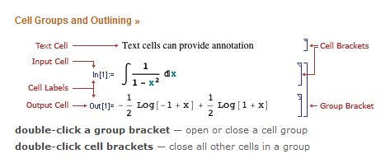
Základní prvky
Změna stylu
Lze provést několika způsoby, následující je nejrychleší:
Pravé tlačítko myši na boční buňkové závorce

Slide 4
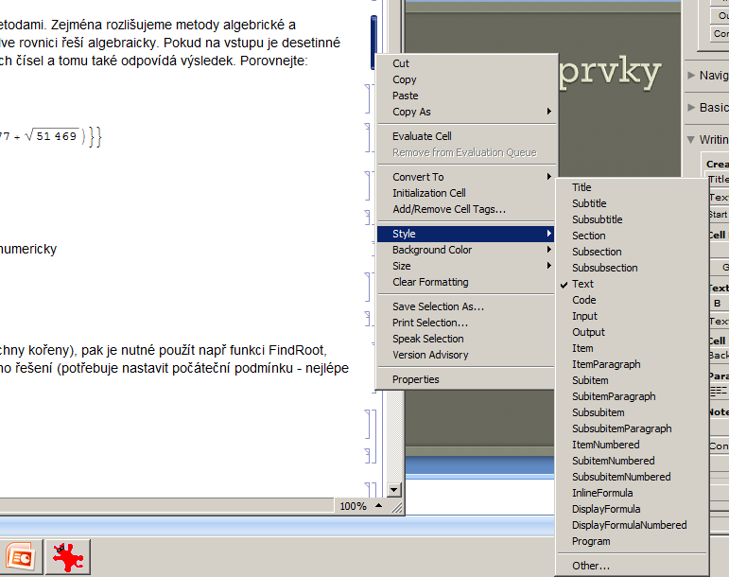
Základní prvky

Slide 5
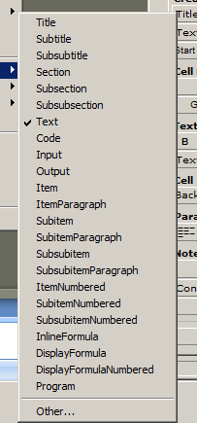
Typy buněk
Nejčastěji se používají:
Input/Output
Text
Title
Subtitle
Section
Subsection
Program

Slide 6
Buňky a jejich celky
Buňky se sdružují do celků, podle úrovní kapitol
Lze je zavírat a otevírat pomocí openerů:

Slide 7
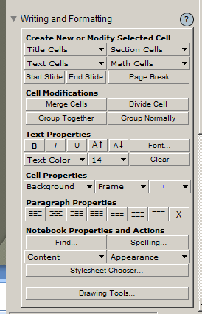
Class Assistant
S buňkami se snadno manipuluje pomocí asistenta
Otevírání
Slučování
Dělení
Styly
mazání

